Slide 1
第3章 蛮力法-目标
1 熟悉后面章节要解决的问题
  排序
  查找
  字符串匹配
  最近对
  凸包问题
  旅行商问题
  背包问题
  分配问题
2 给出这些问题最简单但并不高效的算法

Slide 2
什么是蛮力法？
蛮力算法是一种简单直接地解决问题的方法.
一般高效和巧妙的算法很少来自蛮力法,但蛮力法具有如下优点:
  应用范围广,
  不受实例规模的限制,
  当要解决的问题实例不多,设计更高效算法的代价太大时可选用,
  对解决一些小规模的问题实例仍然有效,
  可作为衡量其他算法的参照物.

Slide 3
主要内容
3.1 选择排序和冒泡排序
3.2 顺序查找和蛮力字符串匹配
3.3 最近对和凸包问题的蛮力算法
3.4 穷举查找

Slide 4
3.1 选择排序和冒泡排序
问题描述:给定一个可排序的n元序列,将它们按照非降序方式重新排列.
想想最简单的排序如何进行？
  最小的在最前面，第二小的放第二。。。
  任何两个相邻的，后面的都要比前面的大

Slide 5
3.1.1 选择排序-原理
原理：扫描整个列表，找出最小元素，然后将最小元素与第一个元素交换位置。从第二个元素开始扫描列表，找出n-1个元素中的最小元素，将最小元素与第二个元素交换位置，如此类推，做n-1遍后排序结束。

Slide 6
3.1.1 选择排序-例题
例题：对序列 {89,45,68,90,29,34,17}用选择排序进行排序
  第1遍： {89，45，68，90，29，34，17} //求最小元素
{17，45，68，90，29，34，89} //交换
  第2遍： {17，45，68，90，29，34，89}
{17，29，68，90，45，34，89}
  第3遍： {17，29，68，90，45，34，89}
{17，29，34，90，45，68，89}
  第4遍： {17，29，34，90，45，68，89}
{17，29，34，45，90，68，89}
  第5遍： {17，29，34，45，90，68，89}
{17，29，34，45，68，90，89}
  第6遍： {17，29，34，45，68，90，89}
{17，29，34，45，68，89，90} //排序结束

Slide 7
3.1.1 选择排序-伪代码
SelectionSort(A[0..n-1])
for i=0 to n-2 do
min=i / 从第0到i-1位已排好序/
for j=i+1 to n-1 do
if A[j]<A[min]
min=j / min: 最小值的指针/
swap A[i] and A[min]
基本操作是什么？
2. 基本操作的次数是否受输入数据特点影响？
3. 基本操作的总次数？

Slide 8
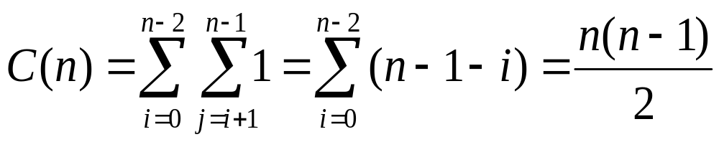
3.1.1 选择排序-时间复杂度
基本操作：比较A[j]<A[min]
比较次数C(n)：
C(n)∈Θ(n²)

Slide 9
3.1.2 冒泡排序
原理：比较相邻的元素，将大的元素交换到右边的位置，重复多次后，最大元素就“冒泡”到列表的最后一个位置。第二遍将第二大元素沉下去，n-1遍后结束。

Slide 10
3.1.2 冒泡排序-例题
第1遍： {89↔45，68，90，29，34，17} //比较相邻元素
{45，89 ↔ 68，90，29，34，17}
{45，68，89 ↔ 90，29，34，17}
{45，68，89，90 ↔ 29，34，17}
{45，68，89，29，90 ↔ 34，17}
{45，68，89，29，34，90 ↔17}
{45，68，89，29，34，17，90} //比较n-1=6次
第2遍： {45 ↔ 68，89，29，34，17，90}
{45，68 ↔ 89，29，34，17，90}
{45，68，29 ↔ 89，34，17，90}
{45，68，29 ，89 ↔34，17，90}
{45，68，29 ，34，89 ↔17，90}
{45，68，29 ，34，17，89， 90} //比较n-2=5次

Slide 11
3.1.2 冒泡排序-伪代码
BubbleSort(A[0..n-1])
// 输入：数组A
// 输出：按升序排列的数组A
for i=0 to n-2 do
for j=0 to n-2-i do /* i: 已排序元素的数量*/
if A[j+1]<A[j] swap A[j] and A[j+1]

Slide 12
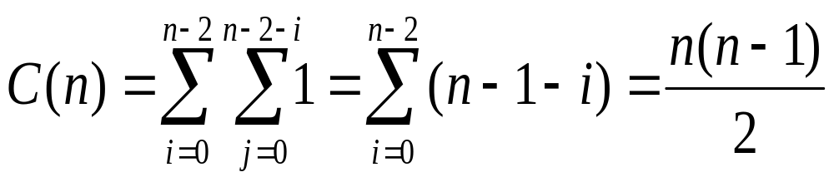
3.1.2 冒泡排序-时间复杂度
基本操作：比较A[j]<A[j+1]
比较次数C(n)：
于是
C(n)∈Θ(n²)
请思考：如何改进冒泡算法，提高算法时间效率？

Slide 13
3.1.2 冒泡排序-伪代码
BubbleSort(A[0..n-1])
// 输入：数组A，数组中的元素属于某偏序集
// 输出：按升序排列的数组A
for i=0 to n-2 do
for j=0 to n-2-i do /* i: 已排序元素的数量*/
if A[j+1]<A[j] swap A[j] and A[j+1]
思考：如何改进冒泡排序的时间复效率？
例子：给定数组{612345}，利用冒泡算法按升序排序

Slide 14
3.1.2 冒泡排序-简单改进
ALGORITHM BubbleSortImproved( A[0,…,n – 1] )
// 冒泡排序算法的改进
// 输入：数组A
// 输出：按升序排列的数组A
for i ← 0 to n – 2 do
flag ← True
for j ← 0 to n – 2 – i do
if A[j+1] < A[j]
swap(A[j], A[j+1])
flag ← False
if flag = True return
请思考：在什么情况下，有flag = True？

Slide 15
3.2 顺序查找和字符串匹配
两个经典的文本处理问题
  顺序查找（关键词只有一个字符）
  字符串匹配（关键词是一个字符串）

Slide 16
3.2.1 顺序查找
顺序查找问题：
  已知有n个元素的数组A[0...n]. 给定元素K,要求找出一个下标i,使得A[i]=K.输出第一个值等于K的元素的位置，找不到返回-1.

Slide 17
3.2.1 顺序查找
SequentialSearch(A[0..n-1],K)
i=0;
while A[i]≠K and i<n do
i=i+1;
if A[i]=K then return i
else return -1
SequentialSearch2(A[0..n-1],K)
A[n]=K;
i=0;
while A[i]≠K do
i=i+1;
if i<n then return i
else return -1
请思考：有没有可以提高顺序查找算法效率的方法？
把查找键添加到列表的末尾，那么查找一定成功，所以不必每次循环都检查是否到了表的末尾。

Slide 18
3.2.2 字符串匹配
从文本中寻找匹配模式的子串，即求出第一个匹配模式的子串在文本中的开始位置（子串最左元素的下标）。
其中：文本——给定的由n个字符组成的串
模式——指定的由m个字符组成的串
可以想到的蛮力算法？

Slide 19
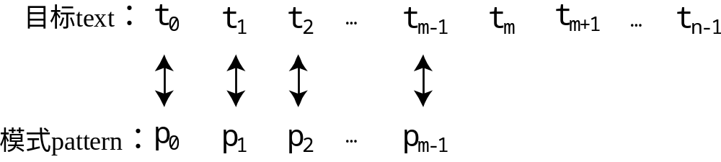
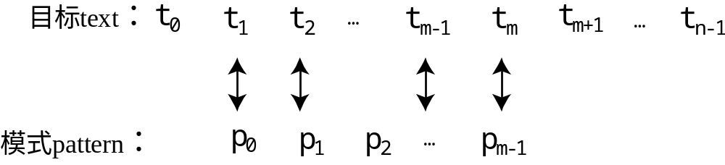
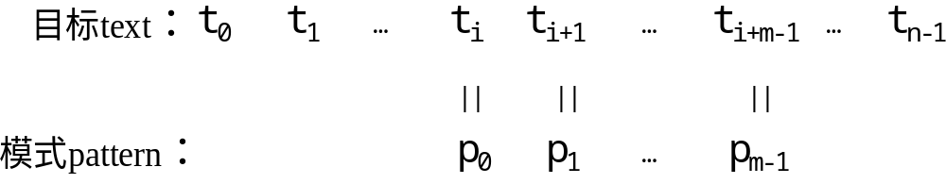
3.2.2 字符串匹配
蛮力算法：将模式对准文本的前m个字符从左往右进行比对，如果其中有一个字符不匹配，模式往右移动一位继续下一个m个字符的比对。

Slide 20
3.2.2 字符串匹配
文本 NOBODY_NOTICED_HIM
模式 NOT
算法执行过程
N O B O D Y _ N O T I C E D _ H I M
N O T i=0, j=3<——不匹配发生在第0+3位
N O T i=1 <——不匹配发生在第1+1位
N O T i=2 <——不匹配发生在第2+1位
N O T <——不匹配发生在第3+1位
N O T <——不匹配发生在第4+1位
N O T <——不匹配发生在第5+1位
N O T <——不匹配发生在第6+1位
N O T <—— 匹配开始在第7+1位

Slide 21
3.2.2 字符串匹配-蛮力算法
BruteForceStringMatch(T[0..n-1],P[0..m-1])
//文本T[0..n-1]长度为n
//模式P[0..m-1]长度为m
//查找不成功时返回-1
for i=0 to n-m do // i为文本的指针
j=0 // j为模式的指针
while j<m and P[j]=T[i+j] do
j=j+1
if j=m return i
return -1
基本操作的次数是否受输入数据特点影响？
基本操作的总次数？

Slide 22
3.2.2 字符串匹配-蛮力算法
蛮力字符串匹配算法分析：
最坏的情形：模式须移动n-m+1次，
每次移动模式之前，做足m次比对才发现不匹配（即第i+m位不匹配），
因此，在最坏情况下，该算法属于Θ(nm)。

Slide 23
3.3 最近对和凸包问题
两个经典的计算几何/运筹学问题
  最近对问题（查找n点中距离最近的两个）
  凸包问题（用一个最小的凸多边形去覆盖一堆点）

Slide 24
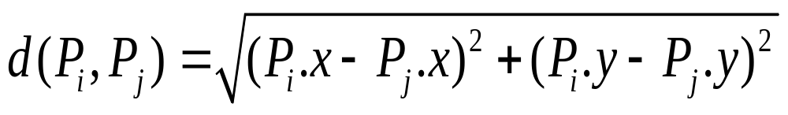
3.3.1 最近对问题
给定平面S上n个点，找其中的一对点，使得在n(n-1)/2个点对中，该点对的距离最小。
问题背景
  在空中交通控制问题中，若将飞机作为空间中移动的一个点来看待，则具有最大碰撞危险的2架飞机,就是空间中最接近的一对点。
记（P.x，P.y）为点P的坐标值，则两个点P_{i}、P_{j}之间的距离公式为：

Slide 25
3.3.1 最近对问题
最简单和直观的想法是什么？
  把所有的点两两组合，比较它们之间的距离即可以得到距离最小的一对。

Slide 26
3.3.1 最近对问题
BruceForceClosestPoints( P )
// 输入：n个点的数组P，P_{i}(x_{i} , y_{i}), i=1,2,…,n
// 输出：两个最近点的下标index1和index2
dmin ← ∞
for i ← 1 to n-1 do
for j ← i+1 to n do
d ← (x_{i}-x_{j})²+(y_{i}-y_{j})²
if d < dmin
dmin ← d
index1 ← i; index2 ← j
return index1, index2
基本操作是什么？
2. 基本操作的次数是否受输入数据特点影响？
3. 基本操作的总次数？

Slide 27
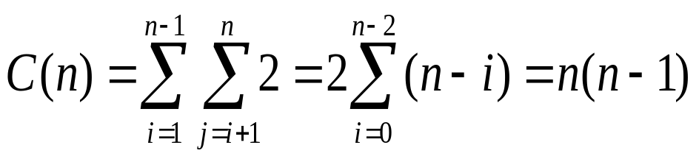
3.3.1 最近对问题
基本操作：平方运算
执行次数：
时间复杂度：C(n)∈Θ(n²)

Slide 28
3.3.2 凸包问题
凸集定义：
设S是平面点集，如果S中任意两点的连线都属于该集合，则称S是凸集。
凸包定义：
一个点集S的凸包是指包含S的最小凸集。
显然，如果S是凸的，则S的凸包就是S本身（橡皮筋圈解释）。
凸包问题：
给定一个n个点的点集S，求S的凸包。

Slide 29
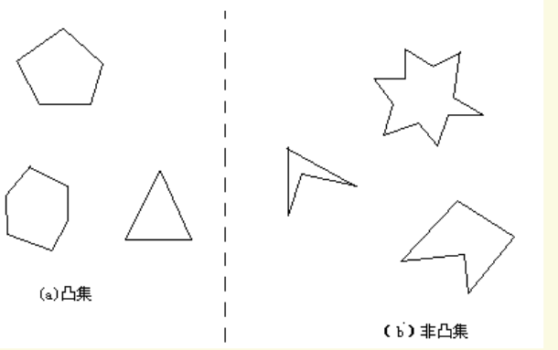
3.3.2 凸包问题

Slide 30
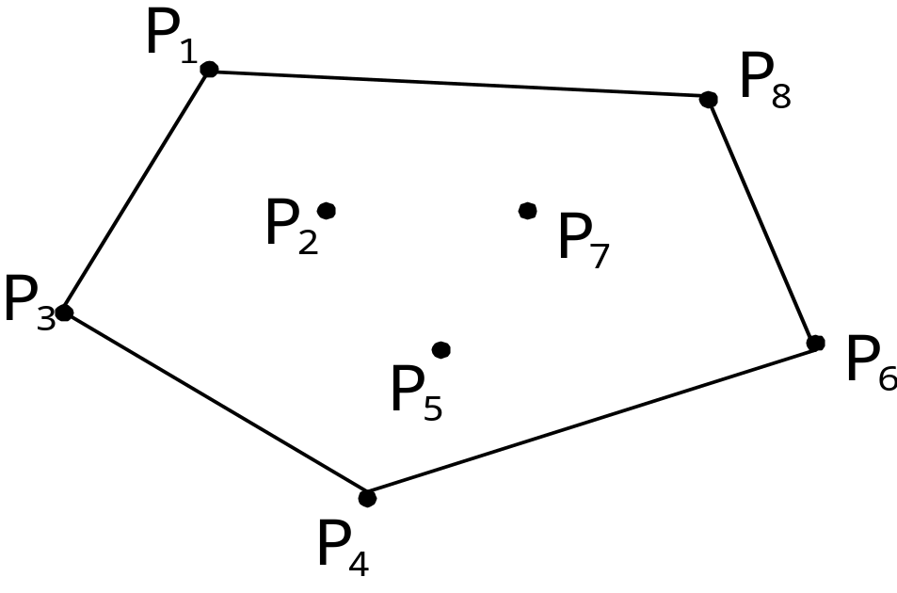
3.3.2 凸包问题
凸集这是一个重要的数学概念。几何上的定义，这个意义下凸集的概念是很直观的。例如下图中的凸多边形P₁P₃P₄P₆P₈是点集{P₁,P₂,P₃,P₄,P₅,P₆,P₇,P₈}的凸包。
如何求解集合的凸包？
2. 时间复杂度是多少？

Slide 31
3.3.2 凸包问题
定理：任意包含n>2个点的集合S的凸包，是以S中的某些点为顶点的凸多边形。特别，如果所有点共线，则多边形退化为一条直线，它的两个端点仍在S中。
凸集的极点是指不会出现在集合中任何线段的中间的点。凸多边形的顶点是极点

Slide 32
3.3.2 凸包问题
设点集大小为n，首先将其中的点两两配对，得到直线段条；然后对每一条直线段检查其余的n-2个点的相对于该直线段的正负性，如果它们都有相同的正负性，那么这条直线段属于凸多边形的边，其顶点是极点。
设直线方程为
ax+by=c
则
使ax+by-c>0的点在直线右（上）方
使ax+by-c<0的点在直线左（下）方

Slide 33
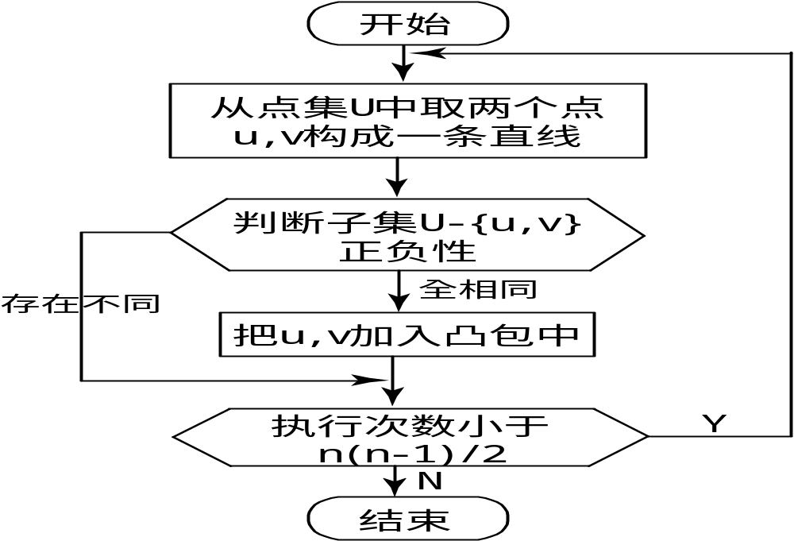
3.3.2 凸包问题

Slide 34
3.4 穷举查找
穷举法是一种简单的蛮力方法，它要求生成所有可能的可行解，再从中选择最优解。
原理简单，大多数情况下是不可行的。

Slide 35
3.4.1 旅行商问题
TSP问题：
给定n个城市相互之间的距离，求一条能走遍n个城市的最短路径，使我们能从任一城市开始，访问每个城市只一次后回到起点。

Slide 36
3.4.1 旅行商问题
n=4的旅行商问题的一个实例
路线 长度
a→b→c→d→a 2+3+7+5 = 17
a→b→d→c→a 2+4+7+8 = 21
a→c→b→d→a 8+3+4+5 = 20
a→c→d→b→a 8+7+4+2 = 21
a→d→b→c→a 5+4+3+8 = 20
a→d→c→b→a 5+7+3+2 = 17
所有可能的回路有多少条？
(n-1)! 个可能的回路
2
a
b
5
3
8
4
c
d
7

Slide 37
3.4.2 背包问题
背包问题
  给定n 个重量为w₁、w₂、…、w_{n}，价值为v₁、v₂、…、v_{n}的物品和一个承重为W的背包，要求将物品装入背包使背包的价值最大。
如果不考虑背包承重，背包共有多少种不同物品放置方案？
所有可能的子集个数有2^{n}个。穷举法是Ω(2^{n})的。

Slide 38
3.4.2 背包问题
举例:
物品类型 重量 价值 背包承重W=16
1 2 $20
2 5 $30
3 10 $50
4 5 $10

Slide 39
3.4.2 背包问题
Subset Total weight Total value
{1} 2 $20
{2} 5 $30
{3} 10 $50
{4} 5 $10
{1,2} 7 $50
{1,3} 12 $70
{1,4} 7 $30
{2,3} 15 $80
{2,4} 10 $40
{3,4} 15 $60
{1,2,3} 17 不可行
{1,2,4} 12 $60
{1,3,4} 17 不可行
{2,3,4} 20 不可行
{1,2,3,4} 22 不可行

Slide 40
3.4.3 分配问题
问题：
有n个任务需要分配给n个人执行，一人一个任务。将第j个任务分配给第i个人的成本是C[i,j],求总成本最小的分配方案。
穷举法如何体现
穷举法要列出所有n! 个可能的分配方案。

Slide 41
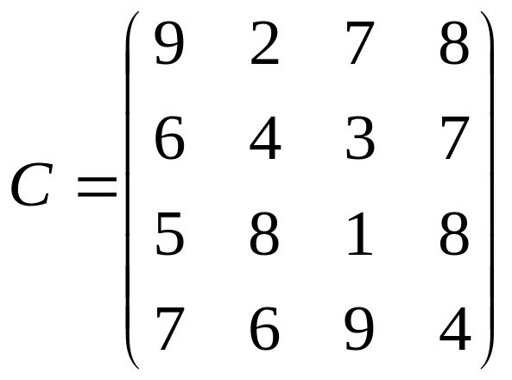
3.4.3 分配问题
以<2，3，4，1>表示：
人员1分配任务2、人员2分配任务3
人员3分配任务4、人员4分配任务1
则有
<1,2,3,4>, cost=9+4+1+4=18
<1,2,4,3>, cost=9+4+8+9=30
<1,3,2,4>, cost=9+3+8+4=24
<1,3,4,2>, cost=9+3+8+6=26
……
任务1
任务2
任务3
任务4
人员1
人员2
人员1
人员3
人员4

